Slide 1




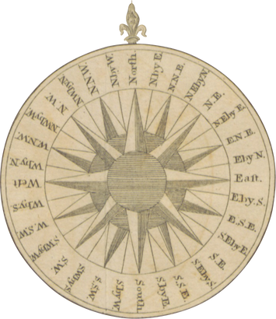


ĐẢNG LÃNH ĐẠO HAI CUỘC KHÁNG CHIẾN CHỐNG NGOẠI XÂM, HOÀN THÀNH GIẢI PHÓNG DÂN TỘC, THỐNG NHẤT ĐẤT NƯỚC (1945 - 1975)
Chương 2

Slide 2

Xây dựng và bảo vệ chính quyền cách mạng
1945 - 1946
Sự lãnh đạo của Đảng đối với
cách mạng hai miền Nam - Bắc (1954 - 1965)
Đường lối kháng chiến toàn quốc
và quá trình tổ chức thực hiện (1946 - 1950)
Lãnh đạo cách mạng cả nước
(1965 - 1975)
Lãnh đạo xây dựng, bảo vệ
chính quyền cách mạng, kháng chiến chống thực dân Pháp xâm lược
(1945 - 1954)
Chương 2
Lãnh đạo xây dựng chủ nghĩa xã hội ở miền Bắc và kháng chiến chống đế quốc Mỹ xâm lược, giải phóng miền Nam, thống nhất đất nước (1954 - 1975)
Đẩy mạnh cuộc kháng chiến đến thắng lợi
(1951 - 1954)
Ý nghĩa lịch sử và kinh nghiệm lãnh đạo
của Đảng thời kỳ 1954 - 1975
Ý nghĩa lịch sử và bài học kinh nghiệm của Đảng trong
lãnh đạo kháng chiến chống thực dân Pháp và can thiệp Mỹ

Slide 3




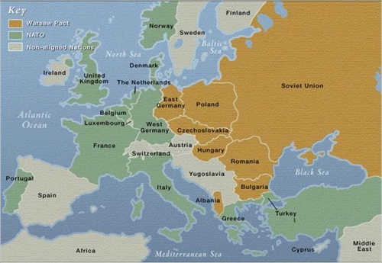





I. Lãnh đạo xây dựng, bảo vệ chính quyền cách mạng, kháng chiến chống thực dân Pháp xâm lược (1945 - 1954)
Đẩy mạnh cuộc kháng chiến đến thắng lợi (1951 - 1954)
Đại hội đại biểu lần thứ II và Chính cương của Đảng
(2/1951)
Bối cảnh lịch sử
"Chiến tranh đơn phương"
1949 Liên Xô chế tạo thành công bom nguyên tử
23/12/1950
Hiệp định Phòng thủ chung
Công nghiệp tăng bình quân 9.6%/năm, trở thành nước
công nghiệp thứ 2 sau Mỹ
Cách mạng ba nước Đông Dương
phát triển theo chiều hướng tích cực

Slide 4

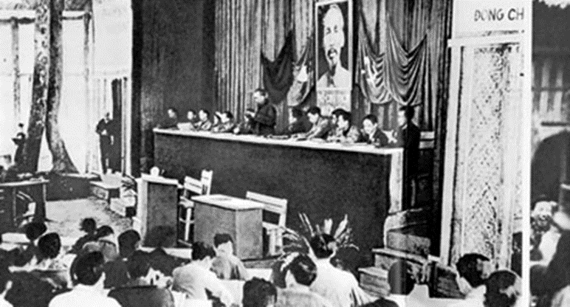




I. Lãnh đạo xây dựng, bảo vệ chính quyền cách mạng, kháng chiến chống thực dân Pháp xâm lược (1945 - 1954)
Đẩy mạnh cuộc kháng chiến đến thắng lợi (1951 - 1954)
Đại hội đại biểu lần thứ II và Chính cương của Đảng
(2/1951)
22/3/1955
Đảng Nhân dân Lào
2/1951
Đảng Lao động Việt Nam tuyên bố hoạt động
công khai
Đảng Cộng sản Đông Dương
Đại hội II
Vinh Quang, Chiêm Hóa, Tuyên Quang
11 - 19/2/1951
28/6/1951
Đảng Nhân dân
cách mạng Campuchia
158 đại biểu chính thức, 53 dự khuyết
Đại diện cho hơn 766.000 đảng viên

Slide 5

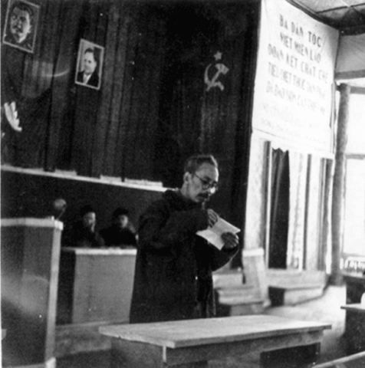
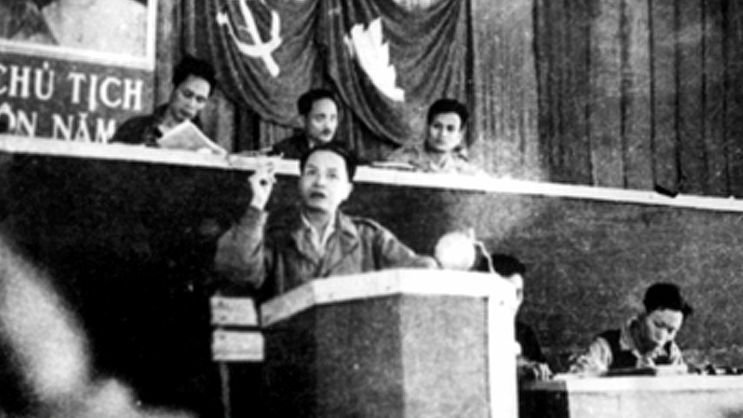
I. Lãnh đạo xây dựng, bảo vệ chính quyền cách mạng, kháng chiến chống thực dân Pháp xâm lược (1945 - 1954)
Đẩy mạnh cuộc kháng chiến đến thắng lợi (1951 - 1954)
Đại hội đại biểu lần thứ II và Chính cương của Đảng
(2/1951)
Chính cương Đảng Lao động Việt Nam
Tổng kết phong trào cách mạng thế giới và Việt Nam, dự báo triển vọng tốt đẹp
Đường lối cách mạng
dân tộc dân chủ nhân dân tiến lên chủ nghĩa xã hội
Mục tiêu trước mắt là tiêu diệt thực dân Pháp, can thiệp Mỹ giành độc lập hoàn toàn

Slide 6


I. Lãnh đạo xây dựng, bảo vệ chính quyền cách mạng, kháng chiến chống thực dân Pháp xâm lược (1945 - 1954)
Đẩy mạnh cuộc kháng chiến đến thắng lợi (1951 - 1954)
Đại hội đại biểu lần thứ II và Chính cương của Đảng
(2/1951)
Xác định
tính chất
xã hội
Việt Nam
Hồ Chí Minh
bầu làm
Chủ tịch Đảng
Điều lệ
Đảng mới
Nhiệm vụ
cách mạng
Chính cương
Đảng Lao động
Việt Nam
Trường Chinh
bầu làm
Tổng bí thư
Đại hội II (2/1951)
Triển vọng
phát triển
Động lực của
cách mạng

Slide 7







I. Lãnh đạo xây dựng, bảo vệ chính quyền cách mạng, kháng chiến chống thực dân Pháp xâm lược (1945 - 1954)
Đẩy mạnh cuộc kháng chiến đến thắng lợi (1951 - 1954)
Đại hội đại biểu lần thứ II và Chính cương của Đảng
(2/1951)
Nhiệm vụ chính
Tính chất của
xã hội Việt Nam
Đánh đuổi đế
quốc xâm lược, giành độc lập và thống nhất thật
sự cho dân tộc
Xóa bỏ di tích
phong kiến và
nửa phong kiến,
làm cho người
cày có ruộng
Một phần
thuộc địa
Nhiệm vụ
cách mạng
Việt Nam
Dân chủ
nhân dân
Nửa
phong kiến
Chính cương
Đảng Lao động Việt Nam
Đối tượng đấu tranh chính
CNĐQ xâm lược Pháp, can thiệp Mỹ và phong kiến phản động
Gây cơ sở cho
chủ nghĩa
xã hội
Phát triển
chế độ dân chủ nhân dân

Slide 8



I. Lãnh đạo xây dựng, bảo vệ chính quyền cách mạng, kháng chiến chống thực dân Pháp xâm lược (1945 - 1954)
Đẩy mạnh cuộc kháng chiến đến thắng lợi (1951 - 1954)
Đại hội đại biểu lần thứ II và Chính cương của Đảng
(2/1951)
Lực lượng lãnh đạo
cách mạng
2
1
Nông dân
Công nhân
Động lực của cách mạng
Việt Nam
Chính cương
Đảng Lao động Việt Nam
4
3
Tiểu tư sản và
tư sản dân tộc
Thân sĩ yêu nước
và tiến bộ
Công - nông - trí
Nền tảng

Slide 9

I. Lãnh đạo xây dựng, bảo vệ chính quyền cách mạng, kháng chiến chống thực dân Pháp xâm lược (1945 - 1954)
Đẩy mạnh cuộc kháng chiến đến thắng lợi (1951 - 1954)
Triển vọng phát triển
nhất định sẽ tiến lên
chủ nghĩa xã hội
Đại hội đại biểu lần thứ II và Chính cương của Đảng
(2/1951)
Chính cương
Đảng Lao động Việt Nam
Giai đoạn 1
Giai đoạn 2
Giai đoạn 3
Hoàn thành
giải phóng
dân tộc
Xóa bỏ tàn tích phong kiến, thực hiện triệt để người cày có ruộng, hoàn chỉnh chế độ DCND
Xây dựng CSVC cho CNXH,
tiến lên thực hiện CNXH
Mục đích, tôn chỉ của Đảng
"để thực hiện tự do, hạnh phúc cho giai cấp công nhân, nhân dân lao động và tất cả các dân tộc đa số, thiểu số ở Việt Nam"
Điều lệ mới
của Đảng
Là Đảng của giai cấp công nhân, nhân dân lao động và toàn thể dân tộc Việt Nam
13 chương,
71 điều

Slide 10

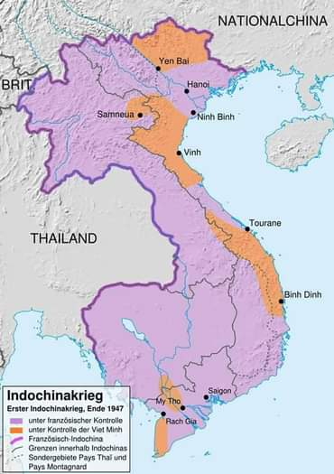

I. Lãnh đạo xây dựng, bảo vệ chính quyền cách mạng, kháng chiến chống thực dân Pháp xâm lược (1945 - 1954)
Đẩy mạnh cuộc kháng chiến đến thắng lợi (1951 - 1954)
Đẩy mạnh phát triển
cuộc kháng chiến
về mọi mặt
Phát triển chiến tranh du kích vùng sau lưng địch
Tiêu diệt một bộ phận sinh lực địch
giải phóng một phần Tây Bắc
Phá âm mưu "xứ Thái tự trị"
Đầu 1951
Mở các chiến dịch
tiến công quy mô lớn vào trung du và đồng bằng Bắc bộ
Chiến dịch Hòa Bình (12/1951)
Chiến dịch Tây Bắc Thu đông 1952
Chiến dịch Thượng Lào 5/1953
Giải phóng đất đai, khu căn cứ của Lào
Phá thế bố trí chiến lược của Pháp ở Bắc Đông Dương
Phá hủy 5 triệu lít xăng,
1000 quả bom, một đại đội Pháp
Đánh khu hậu cần của Pháp ở Phú Thọ (Sài Gòn) 8/5/1952

Slide 11

I. Lãnh đạo xây dựng, bảo vệ chính quyền cách mạng, kháng chiến chống thực dân Pháp xâm lược (1945 - 1954)
Đẩy mạnh cuộc kháng chiến đến thắng lợi (1951 - 1954)
Đẩy mạnh phát triển
cuộc kháng chiến
về mọi mặt
Chính trị
Hội nghị BCHTW Đảng thứ ba 4/1952
Xác định "chỉ Đảng, chỉnh quân"
Xây dựng Đảng, xây dựng quân đội
Vận động gia tăng sản xuất, thực hành tiết kiệm
Tự túc một phần lương thực, thực phẩm
Đảm bảo đạn dược, thuốc men, quân trang, quân dụng cung cấp đủ cho quân đội
Kinh tế
xã hội
Chấn chỉnh lại chế độ thuế khóa
Xây dựng ngành thương nghiệp, ngân hàng
Thực hiện từng bước chính sách ruộng đất, nông nghiệp, địa tô
Văn hóa
Xây dựng nếp sống mới
Củng cố mặt trận dân tộc thống nhất
Đẩy mạnh giáo dục

Slide 12




I. Lãnh đạo xây dựng, bảo vệ chính quyền cách mạng, kháng chiến chống thực dân Pháp xâm lược (1945 - 1954)
Đẩy mạnh cuộc kháng chiến đến thắng lợi (1951 - 1954)
Đẩy mạnh phát triển
cuộc kháng chiến
về mọi mặt
Chủ trương thực hiện các
cải cách dân chủ
Tạm cấp gần 180.000 ha đất của thực dân,
địa chủ Việt gian,
ruộng công, hoang hóa, vắng chủ cho nông dân
Từ đầu
1953
Phát động quần chúng
triệt để giảm tô, giảm tức
Thúc đẩy phát triển nông thôn, đáp ứng nguyện vọng nông dân, chi viện cho tiền tuyến
Tiến tới cải cách ruộng đất, thực hiện mục tiêu người cày có ruộng
Hội nghị lần thứ 4
BCHTW - 1/1953
Hội nghị lần thứ 5
BCHTW - 11/1953
Kỳ họp thứ 3
QH khóa I -4/12/1953
Giáo điều chủ nghĩa,
độc đoán, chuyên quyền, định kiến chủ quan, quan liêu, mệnh lệnh, nhất là phương pháp, cách làm
Họp kiểm điểm về thực hiện chủ trương
& quyết định tiến tới cải cách ruộng đất một số vùng nông thôn Việt Nam
Thông qua Cương lĩnh ruộng đất ...
Chủ trương thực hiện dưới nhiều hình thức: hiến ruộng đất, trung mua, tịch thu đem chia cho những người không có hoặc thiếu ruộng cày cấy
Thông qua Luật cải cách ruộng đất
Hàng ngàn héc ta ruộng, các loại nông cụ, trâu bò, TLSX nông nghiệp đã được chia cho dân cày, nhất là bần nông và cố nông

Slide 13



I. Lãnh đạo xây dựng, bảo vệ chính quyền cách mạng, kháng chiến chống thực dân Pháp xâm lược (1945 - 1954)
Đẩy mạnh cuộc kháng chiến đến thắng lợi (1951 - 1954)
Kết hợp đấu tranh quân sự và ngoại giao, kết thúc thắng lợi cuộc kháng chiến
Chiếm
giữ
Tập
trung
Bảo vệ đồng bằng
Bắc Bộ
Bị kẹt trong
nhiều lựa chọn
Bảo vệ vùng Tây Bắc,
Thượng Lào
Ngày càng lệ thuộc vào Mỹ
Phòng
ngự
Tiến
công

Slide 14
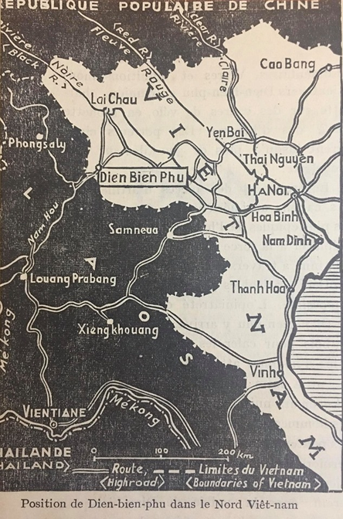


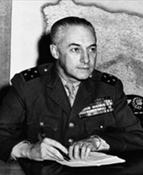

I. Lãnh đạo xây dựng, bảo vệ chính quyền cách mạng, kháng chiến chống thực dân Pháp xâm lược (1945 - 1954)
Đẩy mạnh cuộc kháng chiến đến thắng lợi (1951 - 1954)
Kết hợp đấu tranh quân sự và ngoại giao, kết thúc thắng lợi cuộc kháng chiến
5/1953
18 tháng
"Chuyển bại
thành thắng"
Tập trung binh lực, "quả đấm thép" quyết chiến với Việt Minh
Kế hoạch "Navarre"
7/1953
Henri Navarre
Tổng tham mưu trưởng
lục quân NATO
Tổng chỉ huy quân đội
viễn chinh Pháp ở Đông Dương
Biến Điện Biên Phủ
thành “pháo đài bất khả xâm phạm”, “cổ máy nghiền Việt Minh”

Slide 15
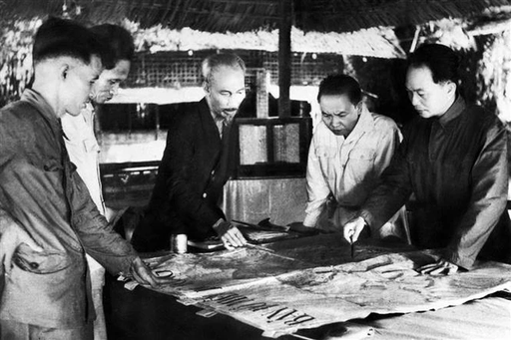

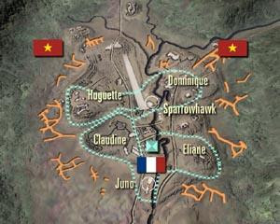
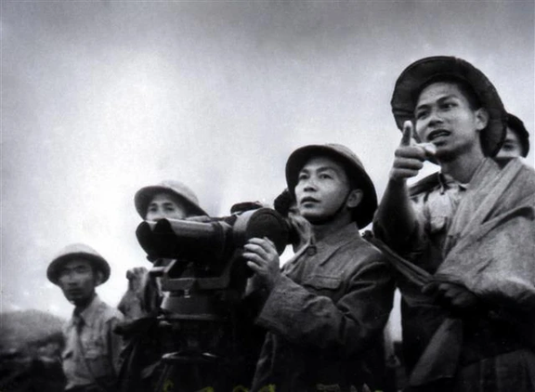
I. Lãnh đạo xây dựng, bảo vệ chính quyền cách mạng, kháng chiến chống thực dân Pháp xâm lược (1945 - 1954)
Đẩy mạnh cuộc kháng chiến đến thắng lợi (1951 - 1954)
Kết hợp đấu tranh quân sự và ngoại giao, kết thúc thắng lợi cuộc kháng chiến
Tiến công chiến lược Đông Xuân 1953 - 1954
Bộ chỉ huy Chiến dịch Điện Biên Phủ
9/1953
1.Tiêu diệt sinh lực địch,
bồi dưỡng lực lượng ta
2. Giữ vững thế chủ động,
buộc địch phải phân tán lực lượng
Đại tướng Võ Nguyên Giáp
“Tướng quân tại ngoại”

Slide 16


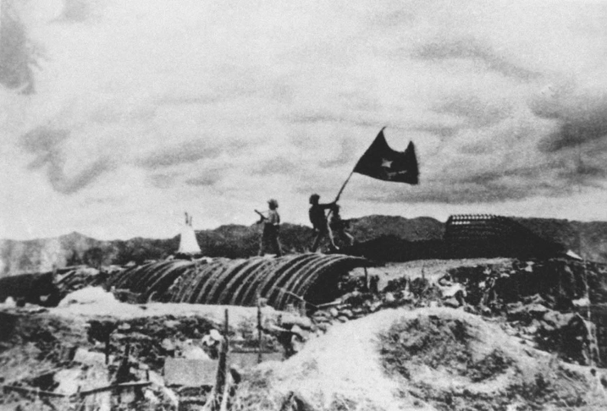
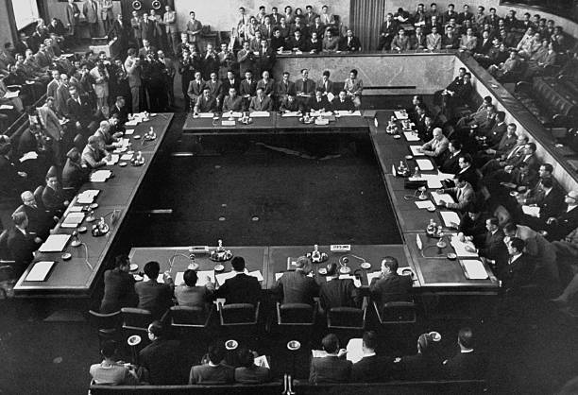

I. Lãnh đạo xây dựng, bảo vệ chính quyền cách mạng, kháng chiến chống thực dân Pháp xâm lược (1945 - 1954)
Đẩy mạnh cuộc kháng chiến đến thắng lợi (1951 - 1954)
Kết hợp đấu tranh quân sự và ngoại giao, kết thúc thắng lợi cuộc kháng chiến
Chiến thắng Điện Biên Phủ
“Lừng lẫy năm châu, chấn động địa cầu”
Hiệp định Geneve

Slide 17




I. Lãnh đạo xây dựng, bảo vệ chính quyền cách mạng, kháng chiến chống thực dân Pháp xâm lược (1945 - 1954)
Đẩy mạnh cuộc kháng chiến đến thắng lợi (1951 - 1954)
Kết hợp đấu tranh quân sự và ngoại giao, kết thúc thắng lợi cuộc kháng chiến
Không ký, những tuyên bố sẽ tôn trọng Hiệp định
Tuyên bố chung của
Hội nghị Geneve
21/7/1954
Cam kết tôn trọng quyền dân tộc cơ bản của ba nước Đông Dương
Không can thiệp vào công việc nội bộ của ba nước Đông Dương
Cam kết chấm dứt chiến tranh và
lập lại hòa bình

Slide 18
XIN CẢM ƠN!!!

